Slide 1
KARAKERIZACIJA LIKA
PORTRET KNJIŽEVNOG LIKA

Slide 2
1. Određivanje likova u djelu/tekstu
Na početku valja ispisati sve likove te odrediti glavne i sporedne likove. Glavni lik onaj je oko kojeg se vrti cijela radnja dok su sporedni likovi oni koji su u nekom odnosu s glavnim likom.

Slide 3
Portret lika
Što je portret u književnosti? Portret lika znači sliku njegovog izgleda: figure, lica, odjeću. Dodaju se vidljiva svojstva ponašanja: geste, izrazi lica, hod, način držanja. Mnogo je primjera portreta u književnosti. Oni pomažu čitatelju da vizualizira misli, osjećaje, postupke, govor, izgled…

Slide 4
KARAKTERIZACIJA LIKA (što znači portretirati književni lik)
VANJSKA
UNUTARNJA
FIZIČKA KARAKTERIZACIJA LIKA
ETIČKA / MORALNA
PSIHOLOŠKA
SOCIJALNA / DRUŠTVENA
GOVORNA

Slide 5
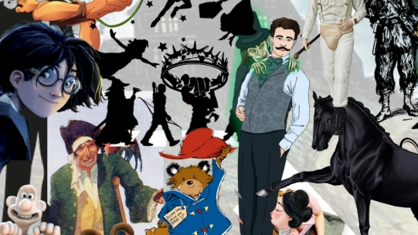
Fizička karakterizacija
Kod fizičke karakterizacije opisujemo vanjski izgled likova. Opisujemo izgled tijela (boja kosa, očiju, građa tijela), stas, dob te eventualno stil odijevanja ako ga je autor spomenuo. Zavisno od književnog djela, autor neće uvijek spomenuti vanjski opis ili fizičke karakteristike lika, ali ako je u knjizi spomenuto, valja i napisati.

Slide 6
Psihološka karakterizacija
Opisujemo unutarnji život osobe, njegove misli, osjećaje, svijest i podsvijest. Također usredotočimo se na ponašanje lika, na njegov odnos prema životu i prema drugim likovima iz knjige te općenito na njegovo raspoloženje. Kod psihološke karakterizacije odgovorite na pitanja i kakav je životni stav lika, njegov svjetonazor te koji su njegovi sukobi i unutarnji problemi s kojima se bori.

Slide 7
Etička karakterizacija
Ova karakterizacija lika govori nam o etičkim ili moralnim osobinama lika, kako se lik ponaša i odnosi prema drugima, prema životinjama, što nam govori njegova savjest i kako se odnosi prema izvršavanju zadataka, prema radu, narodu, domovini… Ovdje valja odgovoriti i je li lik pošten ili nepošten, laže li, je li čovječan, odgovoran, pravedan i hrabar.

Slide 8
Govorna karakterizacija
Iz govora lika saznajemo u kojem području lik živi, govori li lik zavičajnim dijalektom, koristi li žargone, vulgarizme te ima li neki poseban stil kojim se izražava. Upoznajemo lik s obzirom na njegovo govorno podrijetlo.

Slide 9
Društvena /socijalna karakterizacija
Kod društvene karakterizacije lika analiziramo ga s obzirom na društvo u kojem živi te promatramo jesu li njegove osobine uvjetovane s obzirom na njegovo mjesto u društvu. Socijalne osobine na koje valja obratiti pažnju su njegov društveni status, imovinsko stanje, porijeklo, status obrazovanja, međusobni odnos lika i zajednice i kako sredina u kojoj živi utječe na njega i njegovo ponašanje. Pokušajte saznati i njegove stavove o životu i svijetu koji ga okružuje.

Slide 10
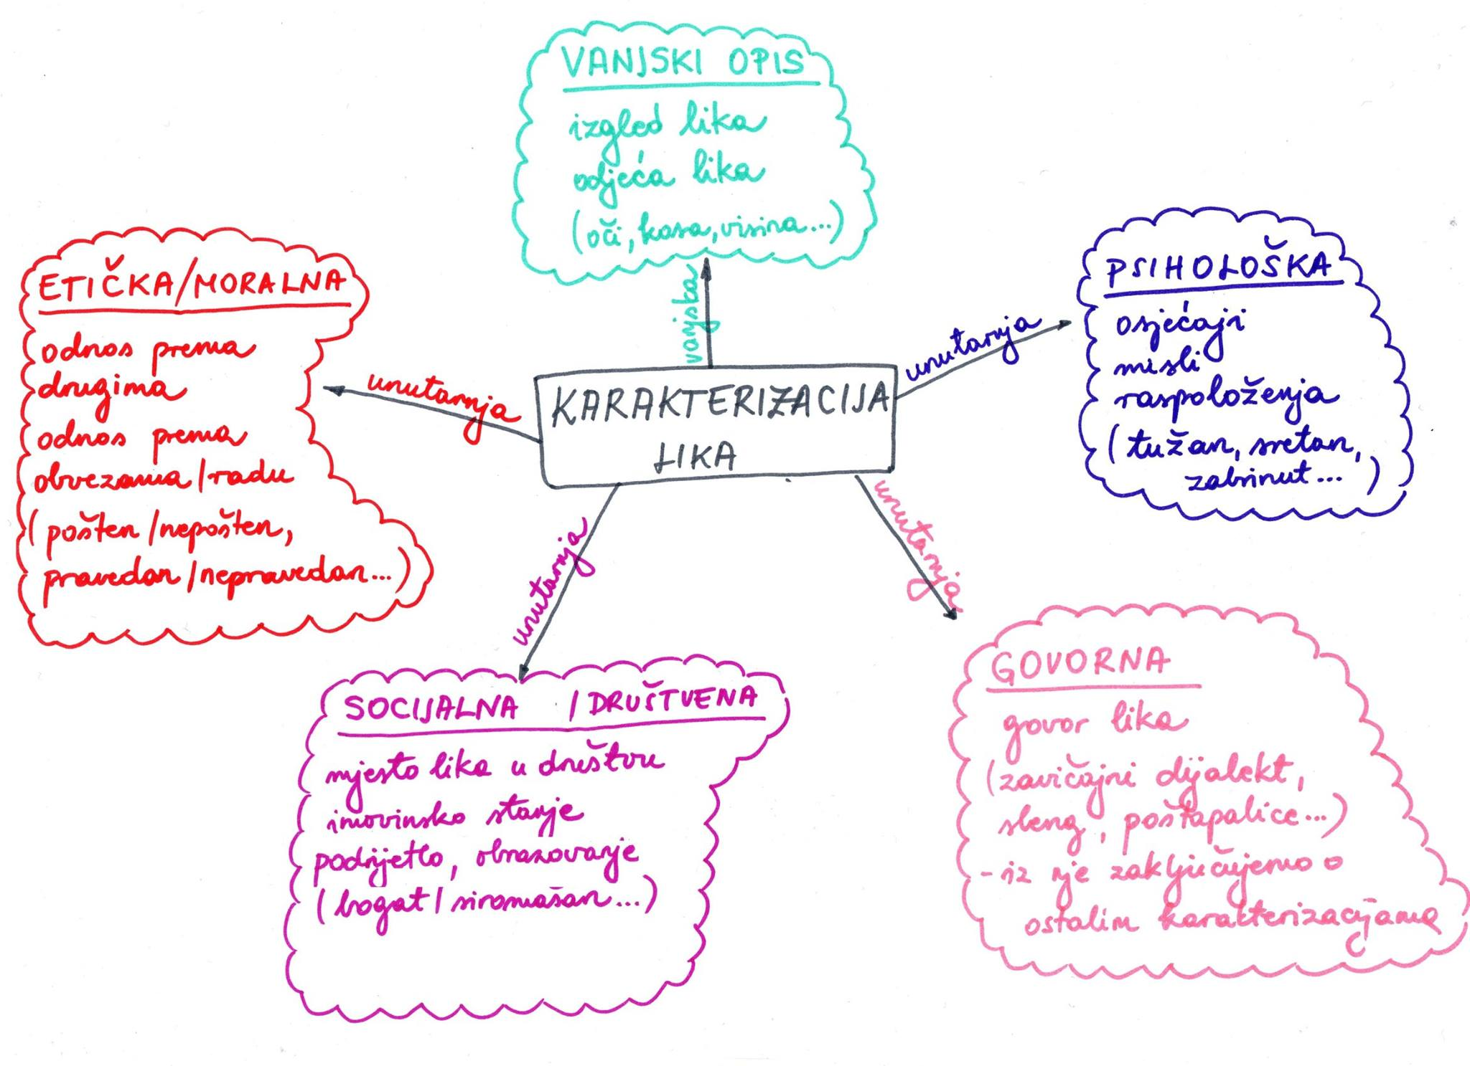

Slide 11
https://wordwall.net/hr/resource/637239/kameni-svatovi-karakterizacija-likova
https://app.wizer.me/preview/8AEAW1
https://wordwall.net/hr/resource/2152299/karakterizacija-lika
https://wordwall.net/hr/resource/9886222/psiholo%C5%A1ka-karakterizacija-lika
https://wordwall.net/hr/resource/6687108/hrvatski-jezik/eti%c4%8dka-karakterizacija-likova

